Slide 1
北京市朝阳区农光里206号
资料汇编

Slide 2
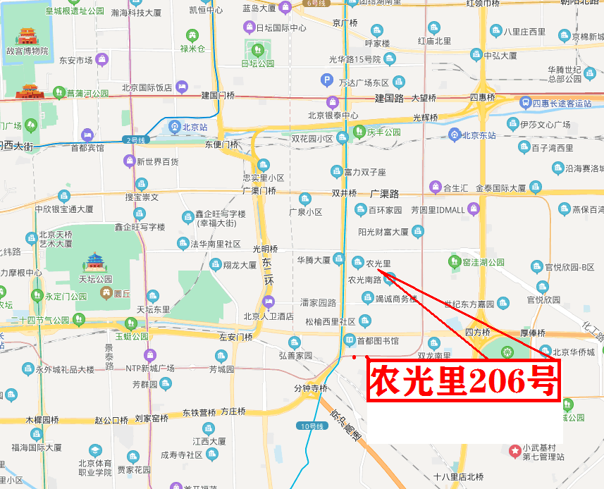
项目位置图

Slide 3
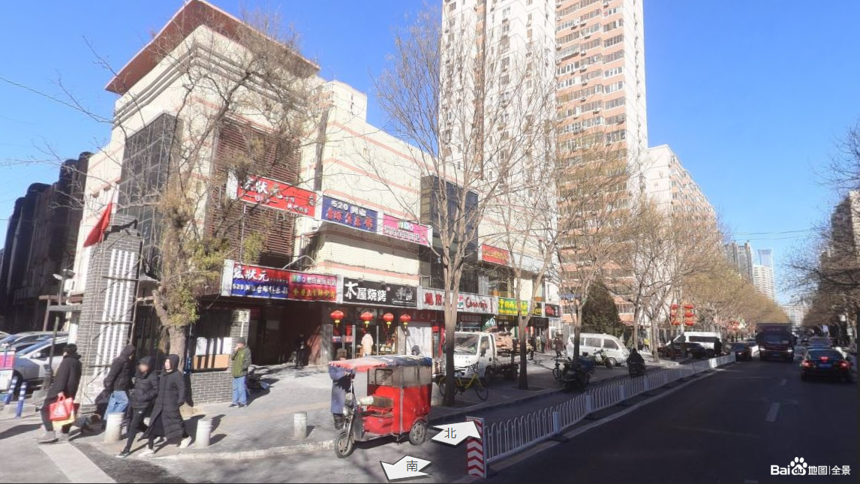
区位状况：北京市朝阳区农光里206号楼位于朝阳区劲松社区，东三环之外。东临武圣路，北邻农光路，西侧为农光里社区。 该区域内成熟社区较多，居民较多，周边有龙潭公园，北京欢乐谷等娱乐场所，北京工业大学，北京市劲松第一中学等教育机构。该区域生活服务配套设施完善，系环境良好的成熟社区。

Slide 4
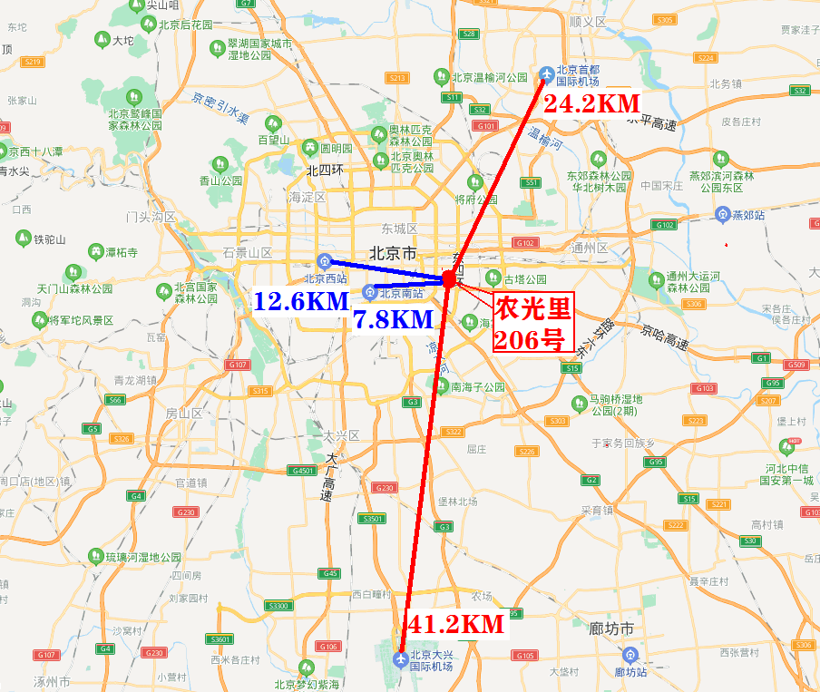
便利的交通：
北京东站2.6KM；北京站4.4KM；北京南站7.8KM；北京北站12.2KM；

Slide 5
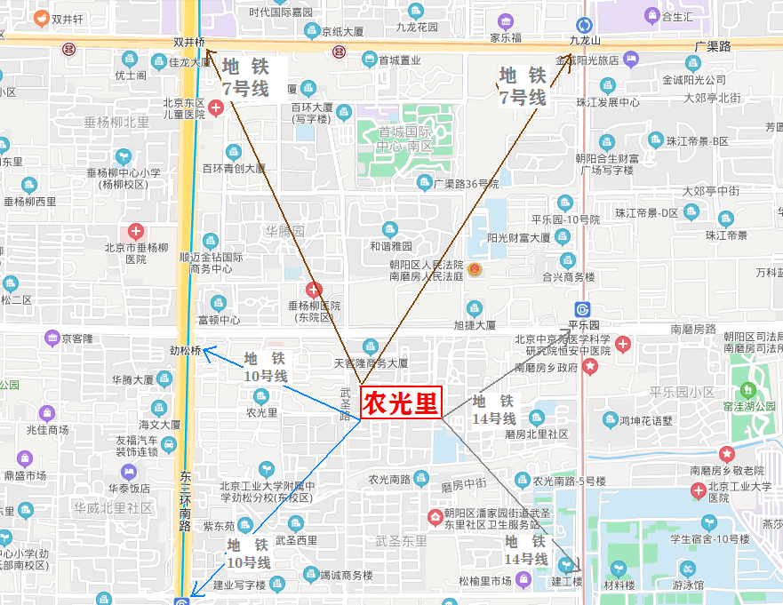
环绕周边的地铁交通线

Slide 6
周边的公共服务设施
公交站:
武圣东里、农光东里、南磨房、武圣北路南口、潘家园桥东、松榆北路、劲松桥南、潘家园、潘家园桥北、劲松桥东、武圣路、平乐园、劲松站、潘家园桥、潘家园站、平乐园。
公交车:
541路、专10路、29路、535路、98路、8路、41路、52路、637路、457路、561路、402路、特3路、34路、674路、28路、352路、99路、运通107路、638路、机场巴士1线、300路快、378路、848路、976路、特8路、300路、846路、地铁10号线等。
学校：松榆里二小，武圣庙小学，劲松一小，劲松二小，劲松三小，劲松一中，垂杨柳中学，北京市女子实验中学，劲松三中，北京工业大学附中分校，北京工业大学 松榆里二小，武圣庙小学，劲松一小，劲松二小，劲松三小，劲松一中，垂杨柳中学，北京市女子实验中学，劲松三中，北京工业大学附中分校，北京工业大学
医院：潘家园医院，劲松医院，中国协和医科大学肿瘤医院，真诚中医院，世纪康乐医院，

Slide 7
本房屋建筑基本情况
本建筑位于北京市朝阳区农光里小区，楼号206号。
本房屋性质为商品房独立土地证：用途为：配套 商业；土地使用权类型为出让；使用权面积2572.96 ㎡；登记日期：2003年12月29日，终止日期：2042年8月25日；独院、独栋，混合结构，地上三层、地下一层；建筑面积6103.91 ㎡，其中地下一层1441.11 ㎡，地上一层1472.28 ㎡，地上二层1666.62 ㎡，地上三层1523.90 ㎡；
该大楼为地上三层，地下一层，设有中央空调、消防系统，共两部电梯，负一层现状为网吧及台球厅。其中网吧层高4.2米，顶棚吊顶，地面贴砖，墙面刷漆；台球厅地面铺地毯，木门。一层现状为木屋烧烤、拔丝蛋糕、超市发超市、呱呱烧鸡酱肉、老家肉饼。其中木屋烧烤层高为3.6米，玻璃门，地面贴砖，顶棚吊顶，墙面复合板（部分贴砖），厨房卫生间墙面及地面贴砖；拔丝蛋糕店墙面贴砖；呱呱烧鸡酱肉墙面为复合板；超市发超市入口为玻璃门，层高3.68米，地面贴砖，顶棚吊顶；老家肉饼玻璃门，瓷砖地面，顶棚吊顶，墙面部分复合板，厨房贴砖。

Slide 8
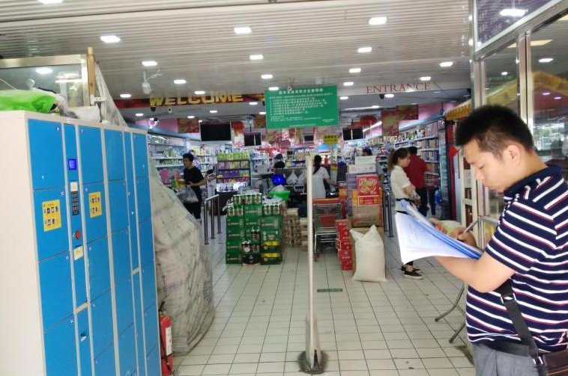
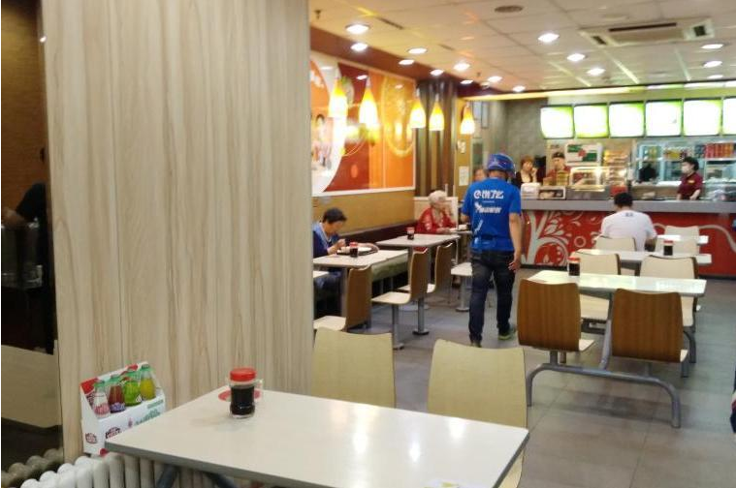
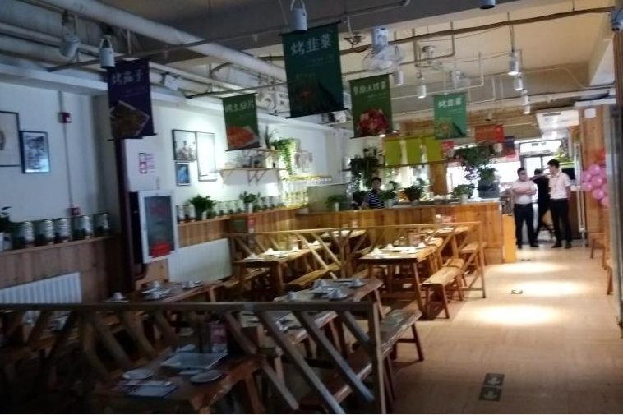
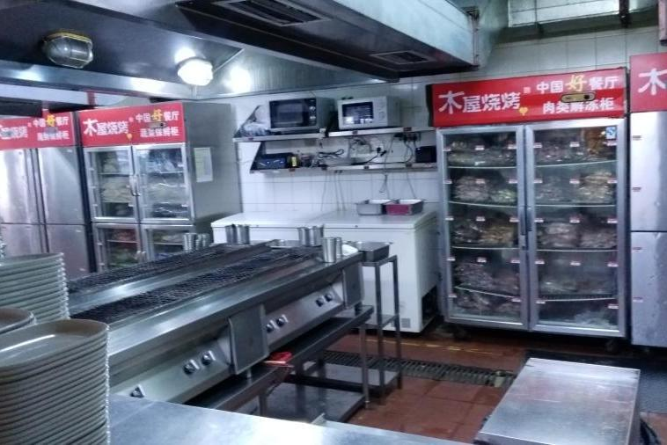

Slide 9
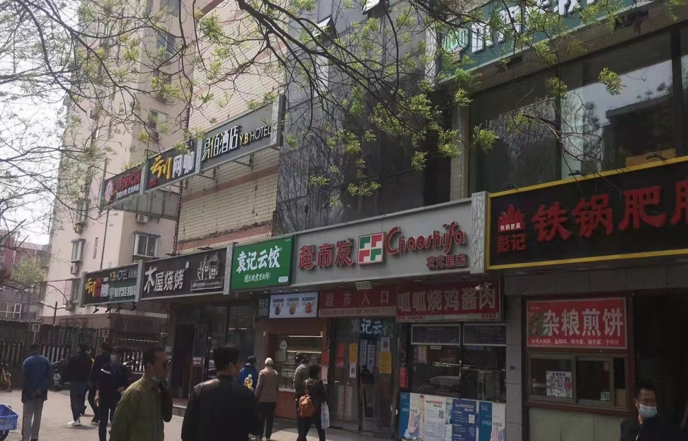
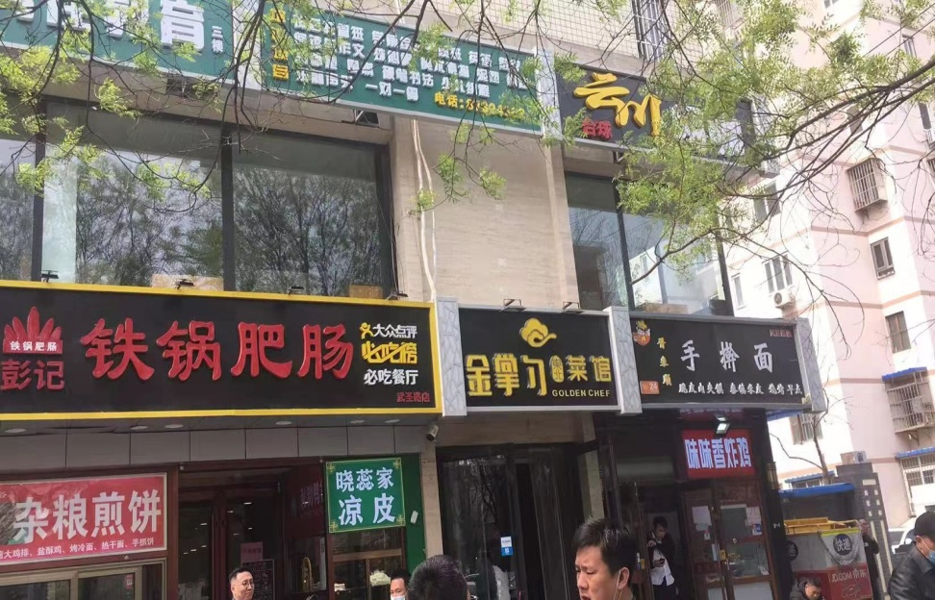
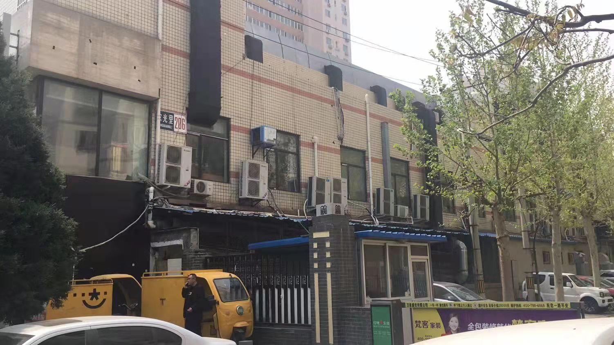
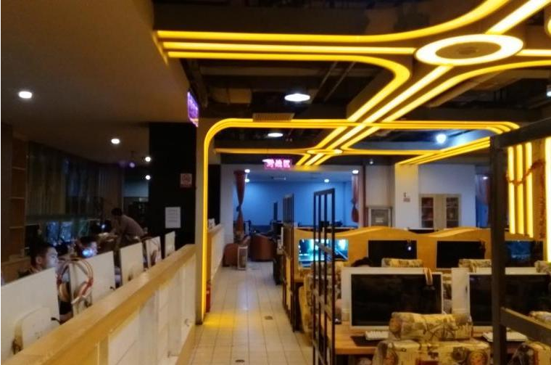

Slide 10
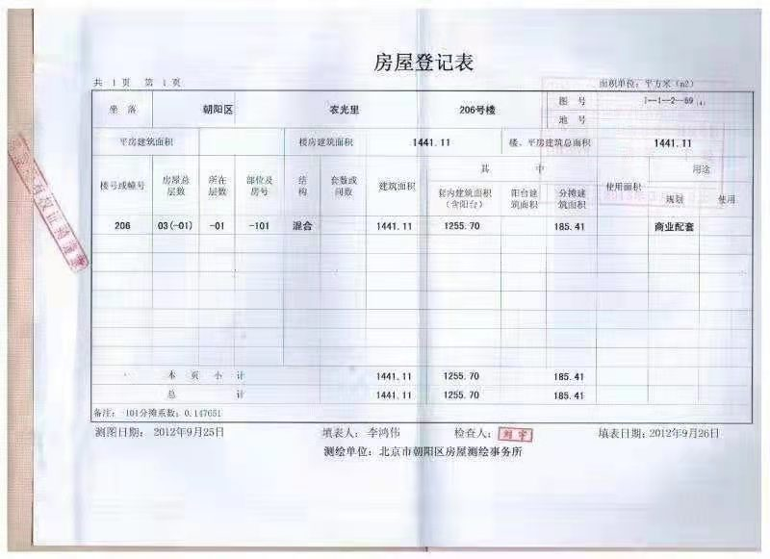
地下-101房屋登记表

Slide 11
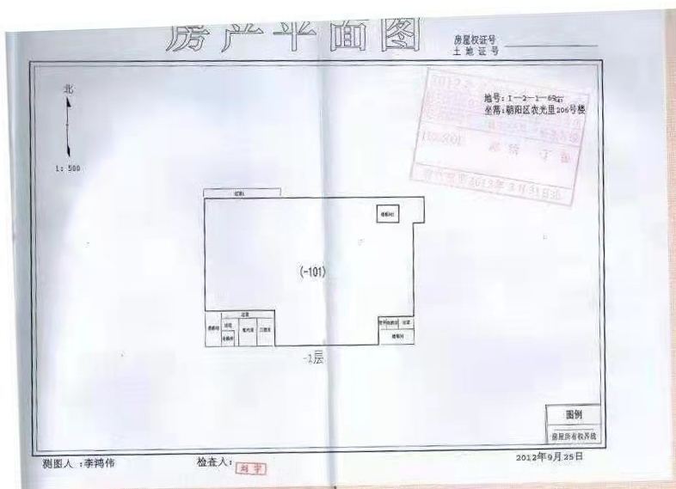
地下-101房产平面图

Slide 12
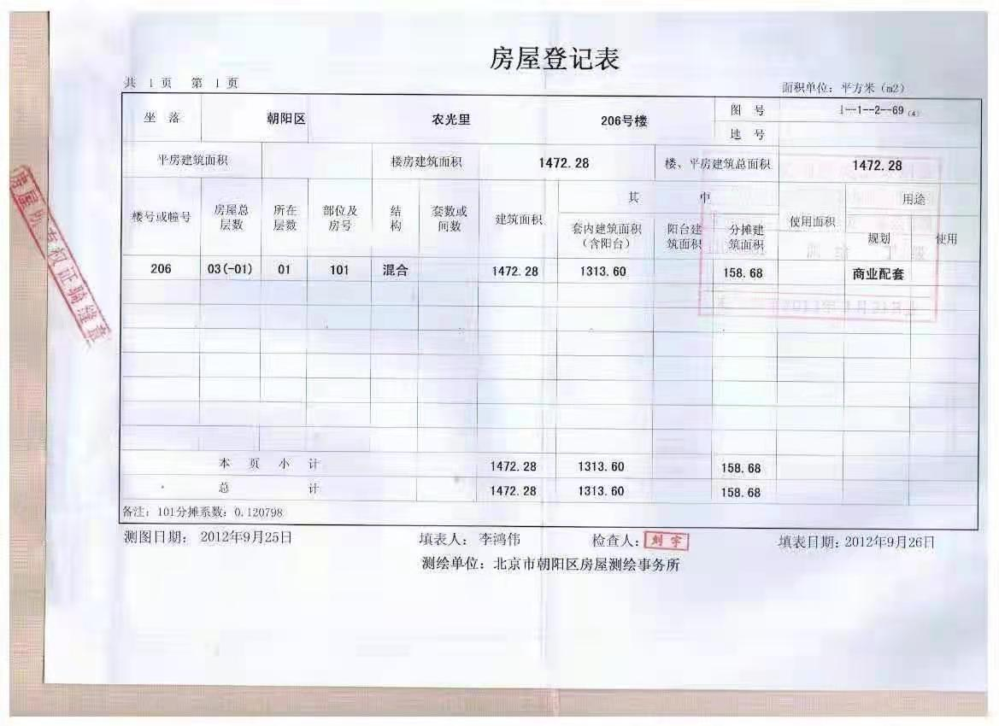
地上101房屋登记表

Slide 13
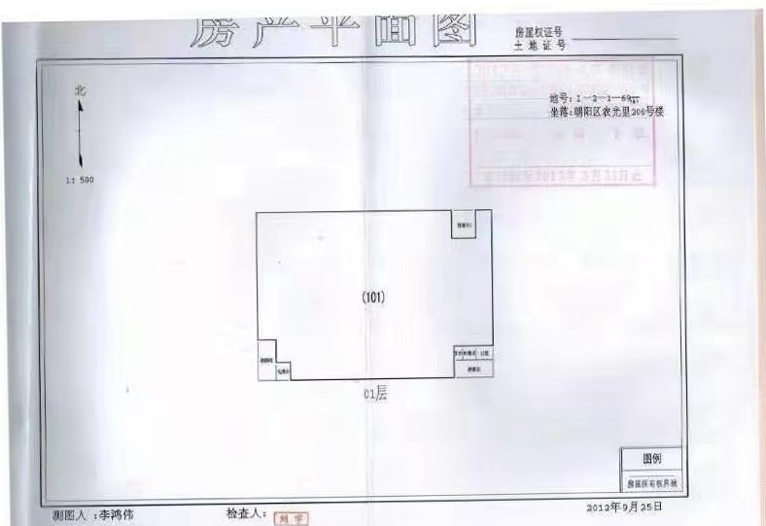
地上101房产平面图

Slide 14
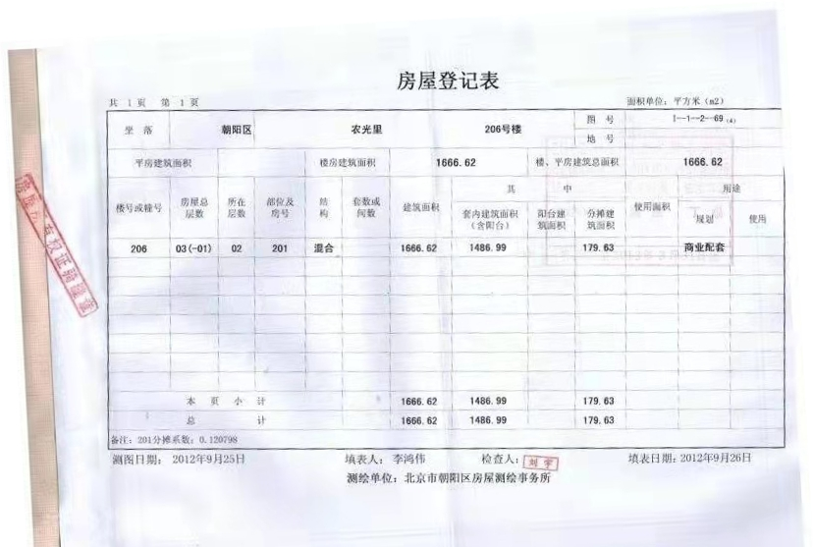
地上201房屋登记表

Slide 15
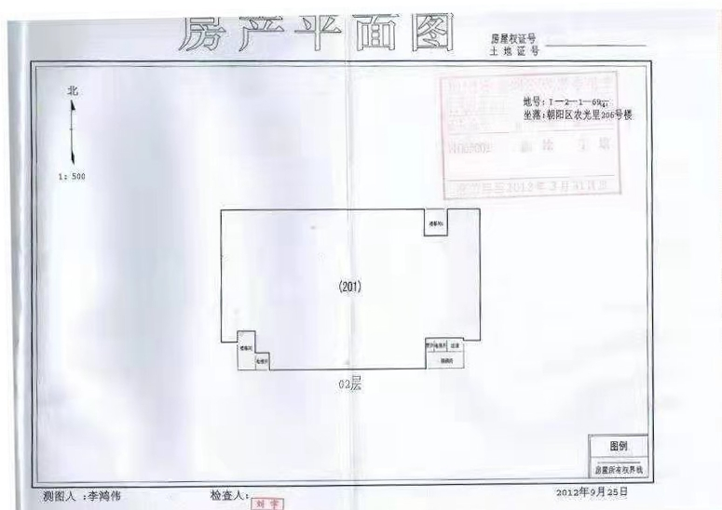
地上201房产平面图

Slide 16
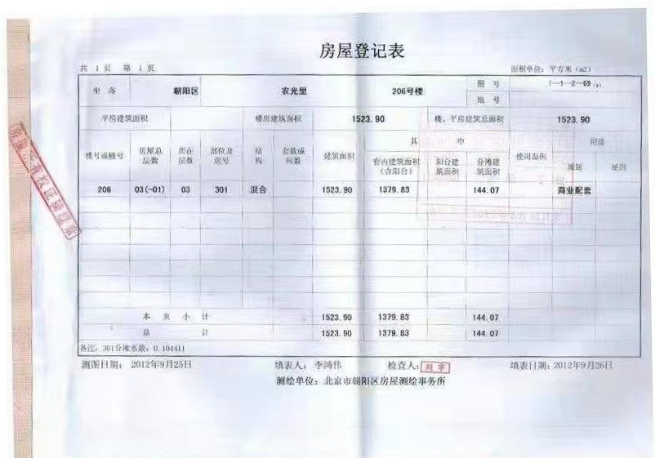
地上301房屋登记表

Slide 17
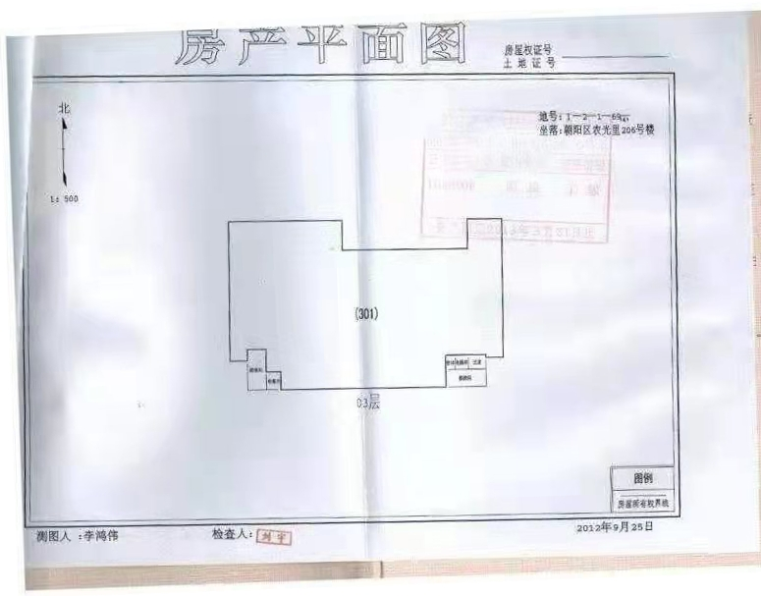
地上301房产平面图

Slide 18

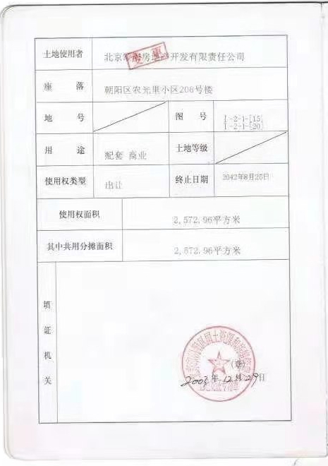
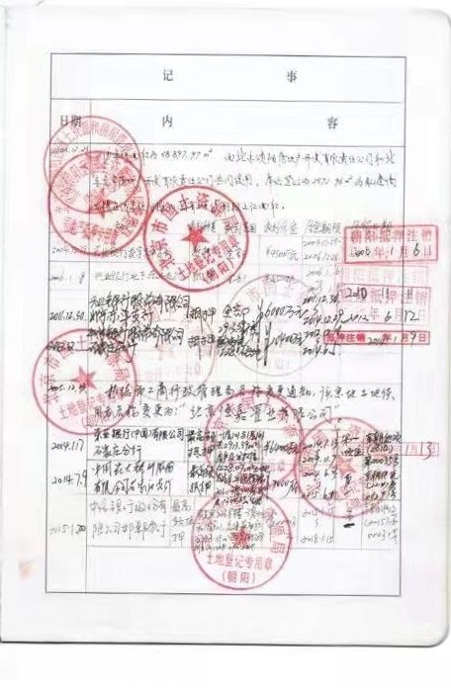
土 地 证

Slide 19
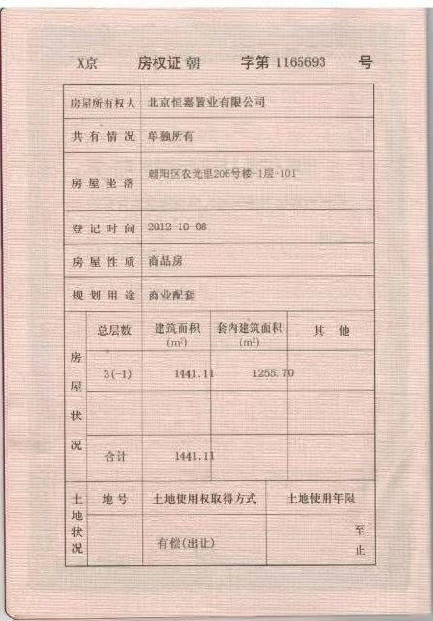
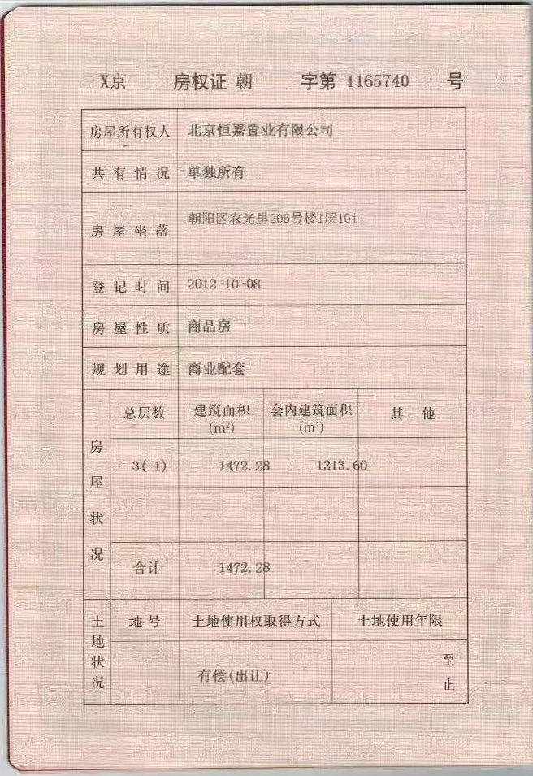
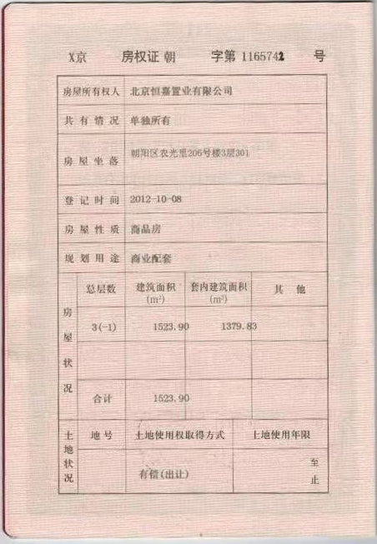
X京 房权证

